Slide 1

Dominando UIs SAP Fiori com CAP
Um Guia para o Desenvolvimento Orientado a Metadados

Slide 2
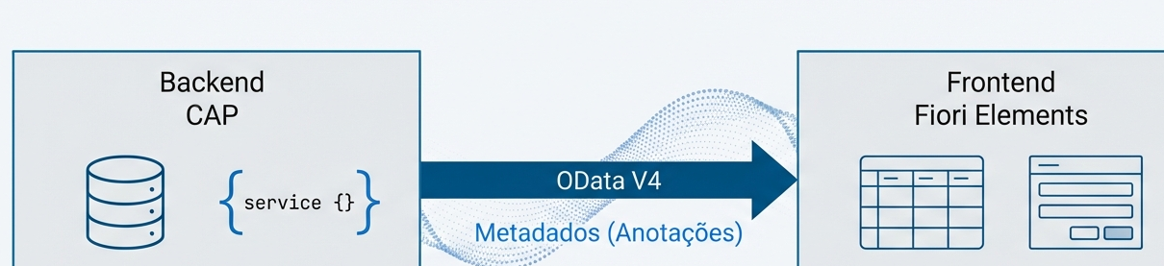
A Simbiose Perfeita: Backend Inteligente, Frontend Genérico
Linguagem Comum (Metadados OData V4): O CAP expõe dados e serviços. O Fiori Elements renderiza a UI. As Anotações OData são a linguagem comum que permite que eles conversem de forma inteligente, descrevendo a semântica dos dados para a interface.

Slide 3
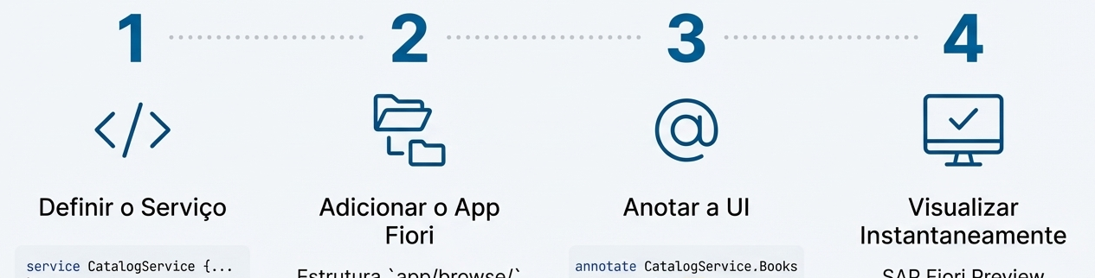
A Jornada do Desenvolvedor: Da Definição à UI em 4 Passos
1. Definir o Serviço & 2. Adicionar o App Fiori: `service CatalogService { ... }` → Estrutura `app/browse/`.
3. Anotar a UI & 4. Visualizar Instantaneamente: `annotate CatalogService.Books with @UI...` → SAP Fiori Preview reflete as mudanças em tempo real.

Slide 4
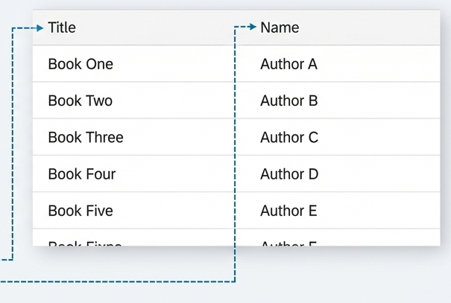
O Contrato da UI: O Poder das Anotações
O Efeito Visual na Tabela
Instruções semânticas que descrevem o que os dados significam e como devem ser apresentados, formando um contrato entre o backend e a UI.
Anotação `@UI.LineItem`
annotate CatalogService.Books with @(
UI: {
LineItem: [
{Value: title},
{Value: author.name}
]
}
);

Slide 5
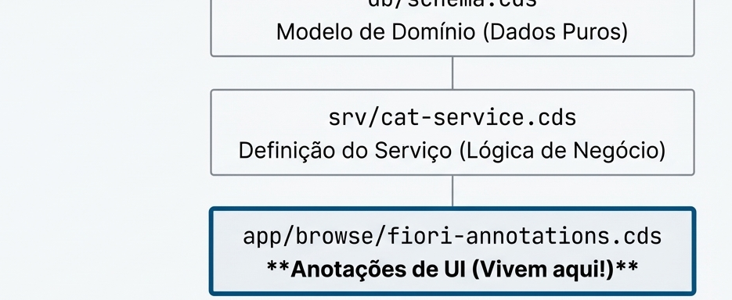
Arquitetura Limpa: Separação de Interesses
Camadas Desacopladas: `db/schema.cds` (Modelo de Domínio / Dados Puros) ← `srv/cat-service.cds` (Definição do Serviço / Lógica de Negócio) ← `app/browse/fiori-annotations.cds` (Anotações de UI vivem aqui!).
Modelos de domínio e serviços permanecem agnósticos à UI. As anotações vivem junto com a aplicação que as consome.

Slide 6
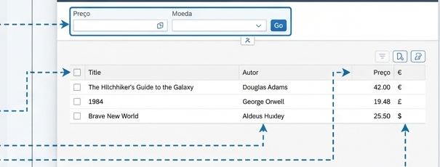
Anotações em Ação (1/2): Construindo a Lista de Relatórios
List Report Renderizado
Barra de filtros (`price`, `currency_code`) e colunas da tabela (`title`, `author.name`, `price`, `currency.symbol`).
Código CDS (`SelectionFields` e `LineItem`)
annotate CatalogService.Books with @(
UI: {
SelectionFields: [ price, currency_code ],
LineItem: [
{Value: title},
{Value: author.name, Label:'Autor'},
{Value: price, Label:'Preço'},
{Value: currency.symbol, Label:''}
]
}
);

Slide 7
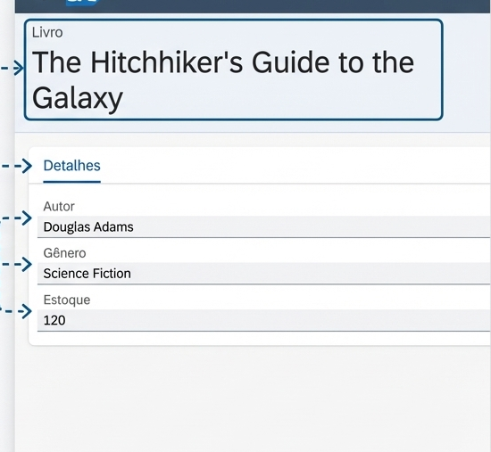
Anotações em Ação (2/2): Detalhando a Página de Objeto
Object Page Renderizada
Cabeçalho (`HeaderInfo`: 'The Hitchhiker's Guide to the Galaxy') e seção de detalhes (`Facets` + `FieldGroup#Details`).
Código CDS (`HeaderInfo`, `Facets`, `FieldGroup`)
annotate CatalogService.Books with @(
UI: {
HeaderInfo: {
TypeName: 'Livro', TypeNamePlural: 'Livros',
Title: { Value: title }
},
Facets: [
{ $Type: 'UI.ReferenceFacet', Label: 'Detalhes',
Target: '@UI.FieldGroup#Details' }
],
FieldGroup #Details: { Data: [
{Value: author.name}, {Value: genre.name}, {Value: stock}
]}
}
);

Slide 8
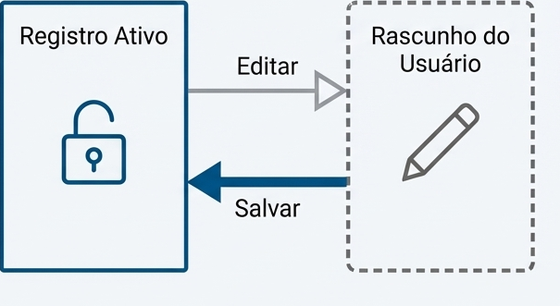
Edição Segura e Contínua: O Conceito de Rascunho (Draft)
Ciclo Registro Ativo ↔ Rascunho
Permite que os usuários editem dados sem bloquear o registro ativo para outros. As alterações são salvas automaticamente em um rascunho.
Benefícios para o Usuário
Sem Bloqueio Global: O registro ativo permanece legível enquanto o rascunho é editado isoladamente.
Continuidade Multi-Dispositivo: Permite que o trabalho seja interrompido e retomado a qualquer momento, em qualquer dispositivo, sem perda de dados.

Slide 9
A Mágica do CAP: Ativando o Draft com Uma Anotação
Abstração Completa do Ciclo de Vida
Uma Única Linha: Adicionar esta anotação ao seu serviço instrui o framework CAP a gerenciar todo o ciclo de vida do rascunho: criação de tabelas de sombra, lógica de edição, ativação e exclusão.
Nota para Dados Localizados: Para entidades com dados localizados, a anotação `@fiori.draft.enabled` também é necessária na entidade base para garantir chaves primárias técnicas nas tabelas de texto.
Anotação no Serviço
annotate AdminService.Books with @odata.draft.enabled;

Slide 10
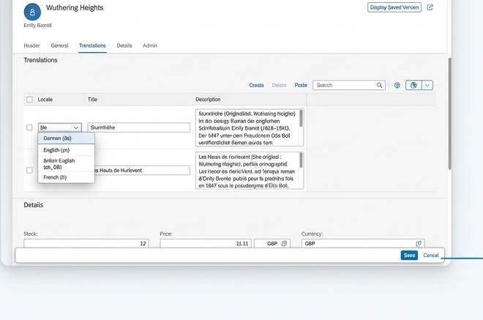
A Coreografia do Draft em Ação
Tela de Edição Fiori Elements
Os 3 Passos do Protocolo OData Draft
1. Usuário clica em "Edit": `POST .../Books` → Resposta: Cria o Rascunho.
2. Usuário digita em um campo: `PATCH .../Books(ID=...,IsActiveEntity=false)` → Resposta: Atualiza o Rascunho.
3. Usuário clica em "Save": `POST .../Books(ID=...,IsActiveEntity=false)/draftActivate` → Resposta: Ativa o Rascunho, que se torna a nova entidade ativa.

Slide 11
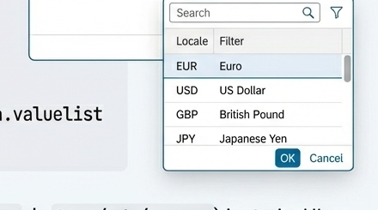
Guiando o Usuário: Ajudas de Valor (Value Helps)
O Desafio: Como garantir que os usuários insiram dados válidos e existentes (como moedas, países ou categorias) sem memorizar códigos?
Diálogo de Value Help (Moedas)
A anotação `@cds.odata.valuelist` em uma entidade-alvo (como `Currencies` de `@sap/cds/common`) instrui a UI a renderizar um diálogo de seleção automaticamente.
A Solução com `@sap/cds/common`
using { Currency } from '@sap/cds/common';
entity Books {
// ...
currency : Currency; // A entidade Currency já possui @cds.odata.valuelist
}

Slide 12
Tornando a UI Interativa com Ações de Negócio
Definindo a Ação no Backend (`srv/service.cds`)
Expondo a Ação na UI (`app/annotations.cds`)
annotate TravelService.Travel with @UI : {
LineItem : [
{ $Type: 'UI.DataFieldForAction',
Action: 'TravelService.acceptTravel',
Label: 'Aceitar Viagem' }
]
};
entity Travel actions {
action acceptTravel() returns Travel;
};

Slide 13
UI Inteligente: Controlando a Visibilidade com Base em Regras
O Caso de Uso: O botão 'Aceitar Viagem' só deve estar ativo se o status da viagem for 'Aberto' ou 'Pendente' (`TravelStatus_code <> 'A'`).
The Declarative Solution (Code)
Comportamento Dinâmico na UI
Status: Aberto: Botão `Aceitar Viagem` aparece habilitado (azul ativo).
Status: Aprovado ('A'): Botão `Aceitar Viagem` fica automaticamente desabilitado (cinza inativo) sem código JavaScript de frontend.
annotate TravelService.Travel with actions {
acceptTravel @(
Core.OperationAvailable: TravelStatus_code <> 'A' // 'A' = Approved
)
};

Slide 14
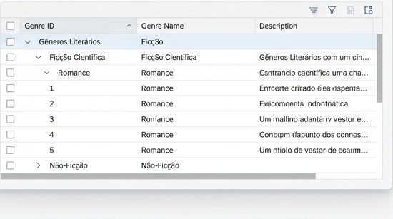
Tópico Avançado: Visualizando Dados em Árvore Hierárquica
O Fiori Elements pode renderizar dados auto-referenciados (pai-filho) como uma tabela em árvore interativa (`TreeTable`).
TreeTable Renderizada
Step 1: Anotação CDS & Step 2: `manifest.json`
// Step 1: Anotação no Serviço (CDS)
annotate AdminService.Genres
with @Aggregation.RecursiveHierarchy #GenresHierarchy {
NodeProperty: ID,
ParentNavigationProperty: parent
};
// Step 2: Configuração da UI (manifest.json)
"tableSettings": {
"type": "TreeTable",
"hierarchyQualifier": "GenresHierarchy"
}

Slide 15
Princípios Fundamentais e Próximos Passos
Principais Lições
Foco em Metadados: Descreva a UI com anotações semânticas, não com código imperativo.
Separação de Interesses: Mantenha os modelos de domínio e serviço limpos e agnósticos à UI.
Poder Declarativo & Produtividade: Ative Drafts, Value Helps e ações com anotações simples e valide no Fiori Preview.
Comece a Construir Hoje
Repositório Oficial: Explore os exemplos completos no repositório `capire/bookshop`. Clone, execute e modifique para iniciar seu próximo projeto Fiori com CAP.

